Slide 3
考察
今回のデータから相関関係を見つけるのは難しい。

Slide 4
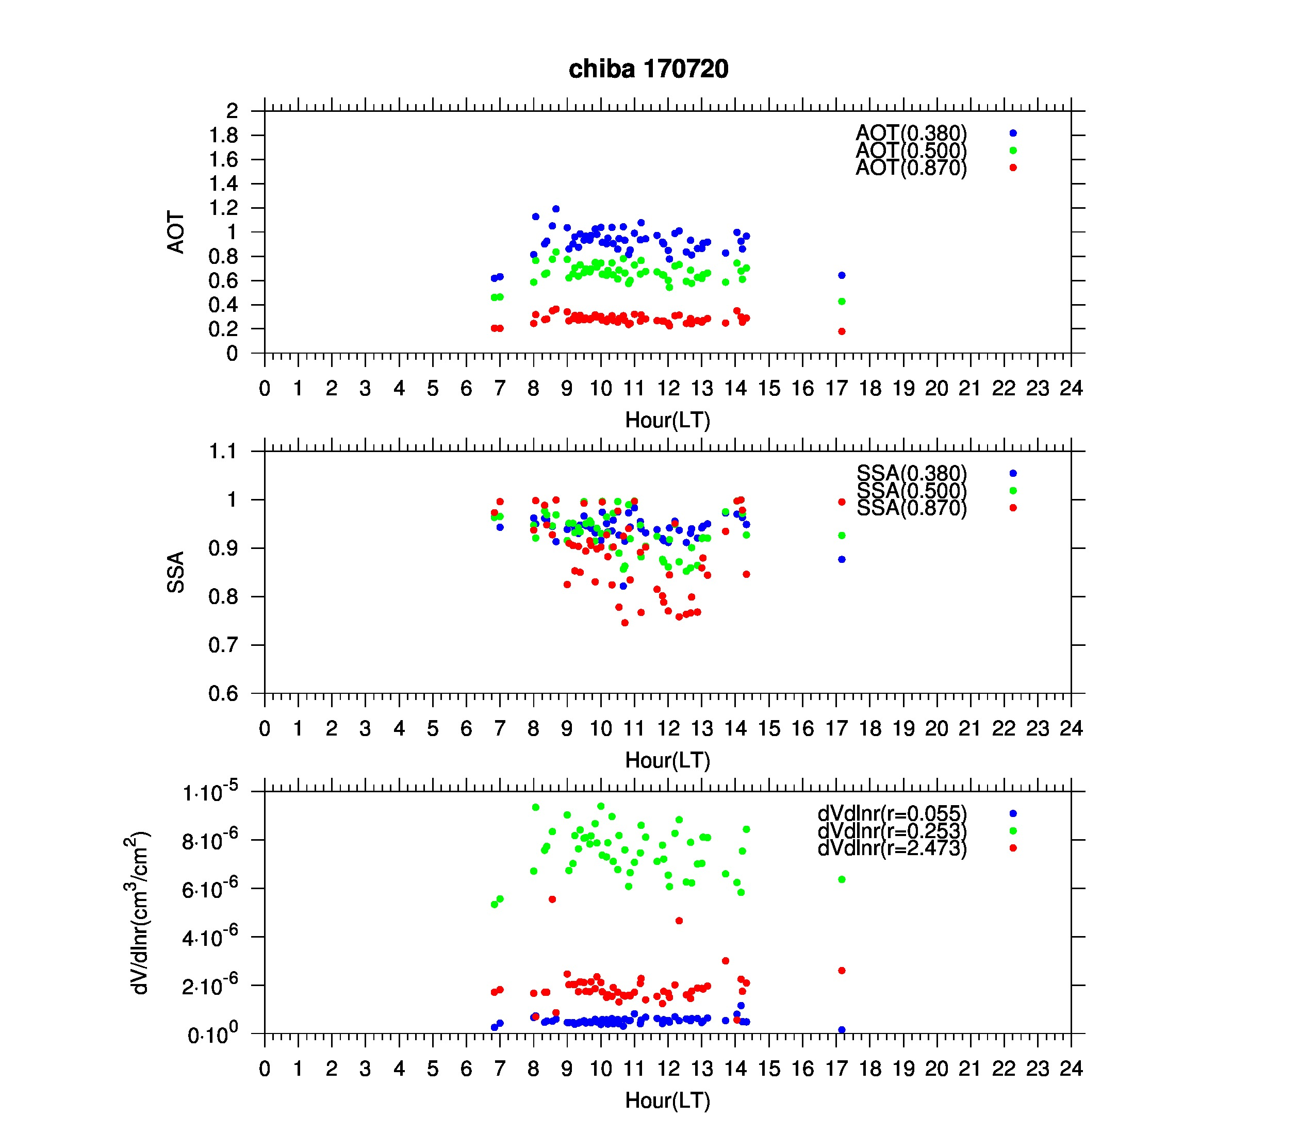

Slide 5
２０１７年１/1からのSSR（０．５００）の推移

Slide 6
２０１７年１/1からの雲の影響がない日のSSR（０．５００）の推移

Slide 7
考察
全天日射量と雲の関係では、9時と12時に晴れ間が見えたところが曲線となり、曇っていたほかの時間はぶれていた。
全天日射量のグラフの形がおおよそ曲線になっているのは、かかっている雲がまだらで太陽にかかったりかからなかったりしていることが原因と考えられる。
一年を通したSSRの推移では、雲の影響を除くと全体的にまんべんなくイレギュラー値が除かれた。つまり雲の影響はSSRに対して少ないのでは。4月5月と温かくなるにつれSSRは低くなるが、6月で少し値が上がっている。七月でまた値がどう変わるのかを見ていきたい。

